Slide 1
第五章 集成运算放大电路
§5.1 集成运算放大器简介
§5.2 集成运放的基本结构
§5.3 信号的运算电路
§5.4 有源滤波电路
§5.5 集成运放的非线性应用
§5.6 集成运放其它应用*

Slide 2
INTEGRATED CIRCUITS
§5.1集成运算放大器简介
集成电路:
将整个电路的各个元件做在一个半导体基片上。
优点:
工作稳定、使用方便、体积小、重量轻、功耗小。
分类:
模拟集成电路、数字集成电路
小、中、大、超大规模集成电路
… …

Slide 3
IC
集成电路内部结构的特点
1、电路元件制作在一个芯片上，元件参数偏差方向一致，温度均一性好。
2、电阻元件由硅半导体构成，范围在几十到20千欧，精度低。高阻值电阻用三极管有源元件代替或外接。
3、几十PF以下的小电容用PN结的结电容构成、大电容要外接。
4、二极管一般用三极管的发射结构成。

Slide 4
基本原理框图
§ 5.2 集成运放的基本结构
+U_{CC}
T₄
u_{o}
反相端
T₃
u－
T₅
T₁
T₂
u＋
同相端
I_{S}
-U_{EE}
输入级
中间级
输出级

Slide 5
与u_{o}反相
T₄
u_{o}
反相端
T₃
u－
T₅
T₁
T₂
u＋
同相端
I_{S}
与u_{o}同相

Slide 6
+U_{CC}
T₄
u_{o}
反相端
T₃
u－
T₅
T₁
T₂
u＋
同相端
I_{S}
-U_{EE}
输入级
尽量减小零点漂移,尽量提高
K_{CMRR} , 输入阻抗 r_{i}尽可能大。
要求：

Slide 7
+U_{CC}
T₄
u_{o}
反相端
T₃
u－
T₅
T₁
T₂
u＋
同相端
I_{S}
-U_{EE}
中间级
输入级
足够大的电压放大倍数

Slide 8
+U_{CC}
T₄
u_{o}
反相端
T₃
u－
T₅
T₁
T₂
u＋
同相端
I_{S}
-U_{EE}
输入级
中间级
输出级
主要提高带负载能力，给出足够的输出电流i_{o} ，输出阻抗 r_{o}小。

Slide 9
运放的特点和符号
运放的特点：
理想运放：
r_{i} 高:几十k ∼ 几百kΩ
r_{i} → ∞
K_{CMMRR} → ∞
K_{CMRR}很大
r_{o} → 0
r_{o} 小：几十 ~ 几百Ω
A_{o} → ∞
A _{o} 很大:10⁴以上~ 10⁷
运放符号：
u－
－
u－
∇
A₀
－
u_{o}
＋
u_{o}
u₊
u₊
＋
＋

Slide 10
§ 5.3 信号的运算电路
5.3.1 概述
u_{o}
+U_{OM}
_
A₀
Δ
u_{o}
u_{i}
u_{i}
+
+
-U_{OM}
ε
A_{o}越大，运放的线性范围越小，必须加负反馈才能使其工作于线性区。

Slide 11
在运放的线性应用中，运放的输出与输入之间加了负反馈，运放工作于线性状态。
信号的放大、运算
运放线性运用
有源滤波电路
恒压源、恒流源电路

Slide 12

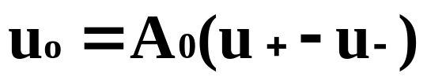

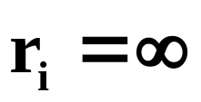

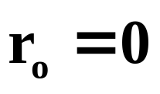
由于运放的开环放大倍数很大，输入电阻高，输出电阻小，在分析时常将其理想化，称其所谓的理想运放。
理想运放的条件：
虚短路
虚开路
放大倍数与负载无关，可以分开分析。

Slide 13
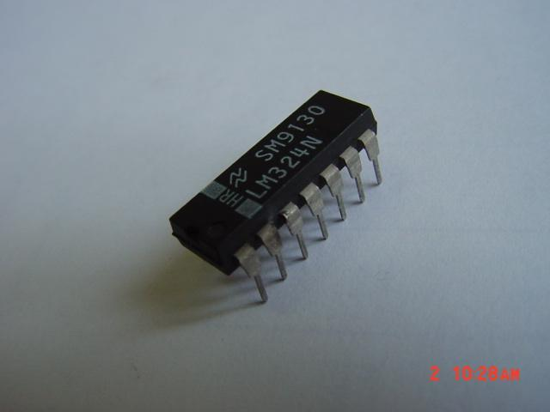
集成运算放大器芯片
理想运放的符号
_
∞
u₋
Δ
+
u₀
u₊
+

Slide 14

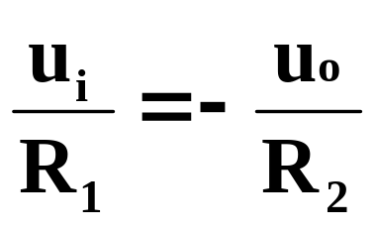
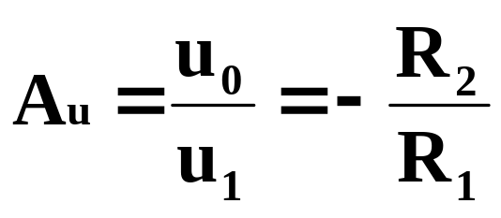
5.3.2 信号的运算电路
(1) 反相比例运算放大器
i₂
R₂
i₁=i₂
i₁
_
∞
u_{i}
Δ
u_{o}
R₁
+
+
R_{P}

Slide 15
R₂
电路的输入电阻：
_
∞
u_{i}
Δ
u_{o}
R_{i}=R₁
R₁
+
+
反馈方式：
R_{P}
电压并联负反馈
输出电阻很小！
平衡电阻，使输入端对地的静态电阻相等。
R_{P}=R₁//R₂

Slide 16
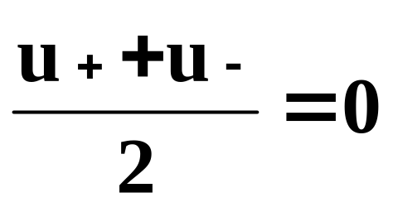
R₂
共模电压：
_
∞
u_{i}
Δ
u_{o}
R₁
+
+
R_{P}
输入电阻小、共模电压为0以及“虚地”是反相输入的特点。
电位为0，虚地。

Slide 17
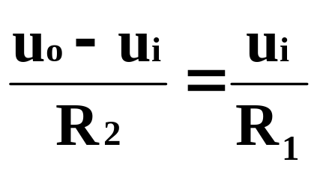
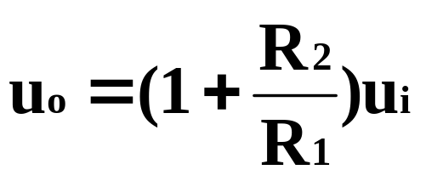

(2) 同相比例运算放大器
R₂
u₋= u₊= u_{i}
_
∞
Δ
u_{o}
R₁
+
u_{i}
+
R_{P}
电压并联负反馈输入电阻高。
共模电压：u_{i}
没有虚地概念。

Slide 18
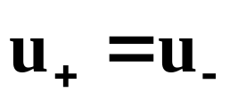
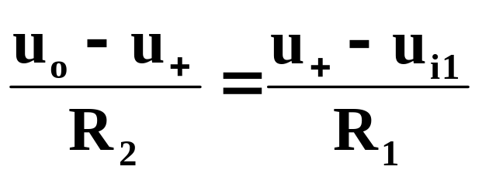
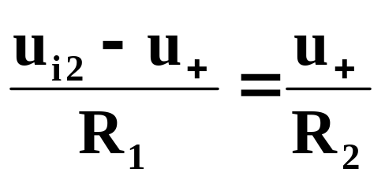
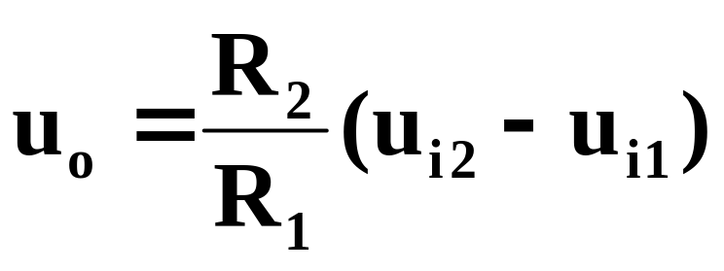
(3) 差动放大器
R₂
_
∞
u_{i1}
Δ
u_{o}
R₁
+
u_{i2}
+
R₁
解出：
R₂

Slide 19
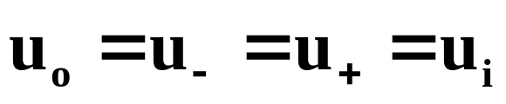
(4) 电压跟随器
R₂
此电路是电压并联负反馈，输入电阻大，输出电阻小，在电路中作用与分离元件的射极输出器相同，但是电压跟随性能好。
_
∞
Δ
u_{o}
+
u_{i}
+

Slide 20
R₂
_
∞
u_{i1}
Δ
u_{o}
差动信号放大了两个信号的差，但是它的输入电阻不高（2R₁）, 这是由于反相输入造成的。
R₁
+
u_{i2}
+
R₁
R₂

Slide 21
以上电路的比较归纳：
1.它们都引入电压负反馈，因此输出电阻都比较小 。
2.关于输入电阻：
反相输入的输入电阻小，同相输入的输入电阻高。
3. 同相输入的共模电压高，反相输入的共模电压小。

Slide 22
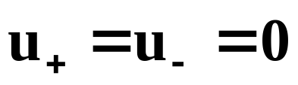
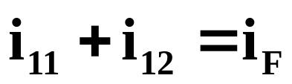
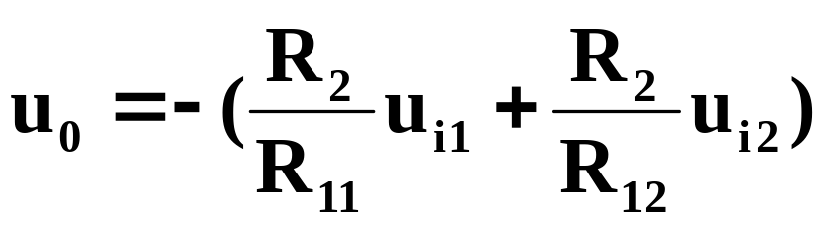
(5) 反相求和运算：
R₁₁
R₂
i_{F}
u_{i1}
i₁₁
R₁₂
∞
_
u_{i2}
Δ
u_{o}
i₁₂
+
+
R_{P}

Slide 23

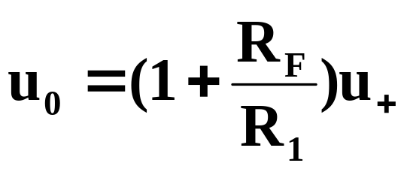
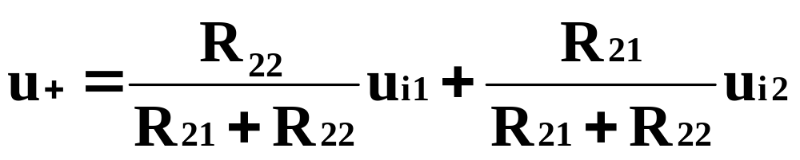
(6) 同相求和运算：
R1
RF
此电路如果以u₊为输入 ，则输出为：
-
u _{i1}
R21
+
+
+
uo
u_{i2}
R22
_
u₊ ~ u_{i1} 、u_{i2}？

Slide 24
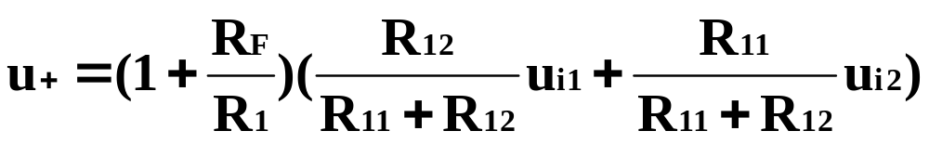

所以：
请特别注意，同相求和电路的两个输入信号的放大倍数互相影响，不能单独调整。

Slide 25
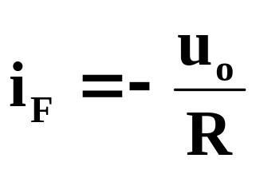
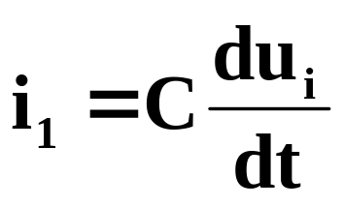
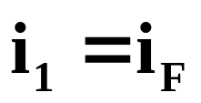
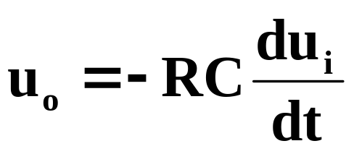
(7) 微分运算：
i_{F}
R
u₋= u₊= 0
i₁
C
u i
－
uo
+
+
R2

Slide 26
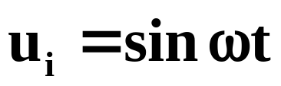
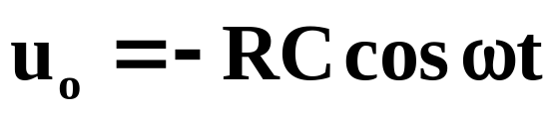
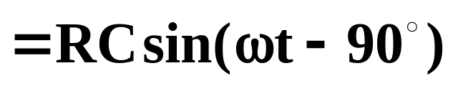
若输入：
则：
u_{i}
t
0
u_{o}
t
0

Slide 27
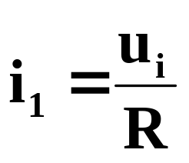
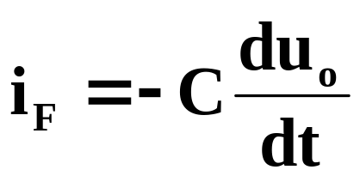
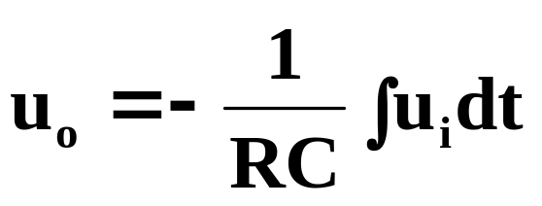
(8) 积分运算：
i_{F}
C
i₁
R
-
u i
+
+
uo
R2
u_{i}
应用举例：
t
1、输入方波，输出是三角波。
0
u_{o}
t
0

Slide 28
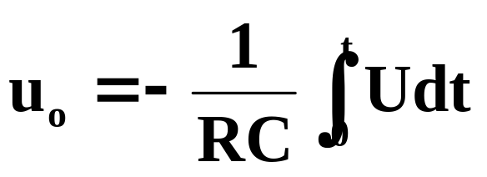
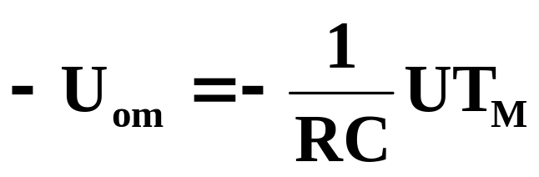
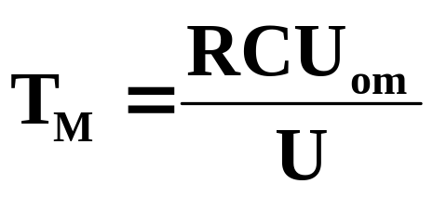
2、如果积分器从某一时刻输入一直流电压，输出将反向积分，经过一定的时间后输出饱和。
u_{i}
U
t
0
积分时限
u_{o}
T_{M}
t
0
-U_{om}

Slide 29


思考
如果输入是正弦波，输出波形怎样，请自己计算。运放实验中请自己验证。

Slide 30
（9）三运放电路
u_{i1}
u_{o1}
+
A
+
R
R₁
R₂
a
u_{o}
-
A
+
R_{W}
+
b
R
R₁
R₂
-
u_{i2}
A
+
+
u_{o2}

Slide 31
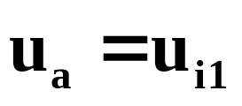
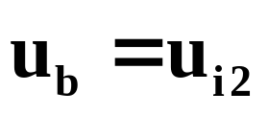
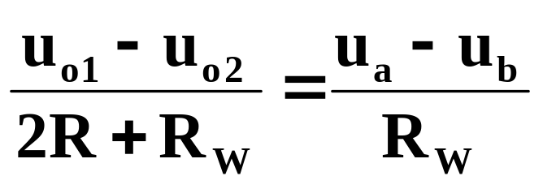
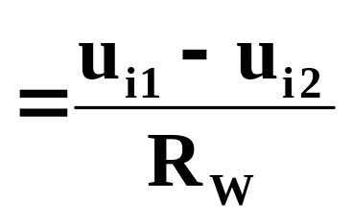
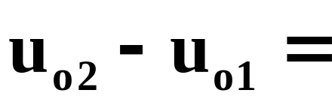
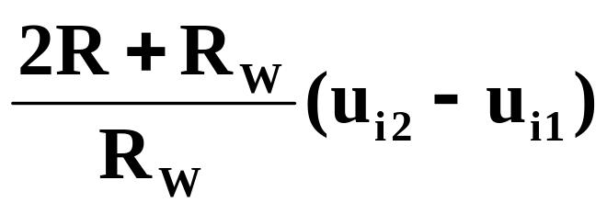
u_{i1}
u_{o1}
+
A
+
R
a
R_{W}
b
_
R
u_{i2}
A
+
+
u_{o2}

Slide 32
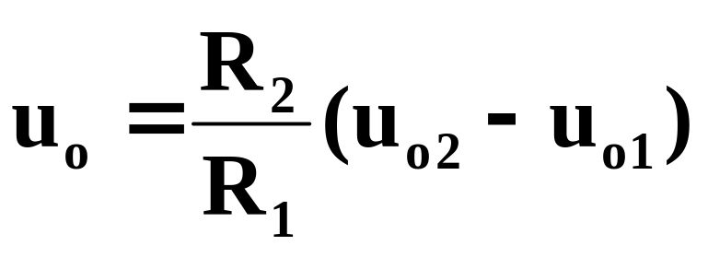
u_{o1}
R₁
R₂
+
u_{o}
A
+
R₁
R₂
u_{o2}

Slide 33
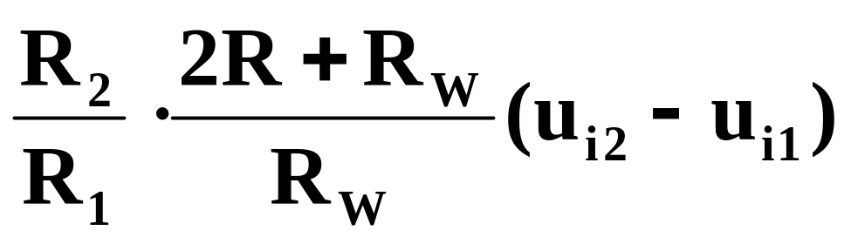

三运放电路是差动放大器，放大倍数可调。
由于输入均在同相端，此电路的输入电阻高。

Slide 34
§5.4 有源滤波器
滤波电路的种类:
按信号性质: 模拟滤波器和数字滤波器
按所用元件: 无源滤波器和有源滤波器
按电路功能:
低通滤波器(LPF)
高通滤波器(HPF)
带通滤波器(BPF)
带阻滤波器(BEF)

Slide 35
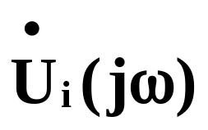
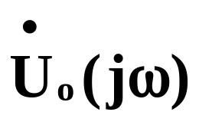
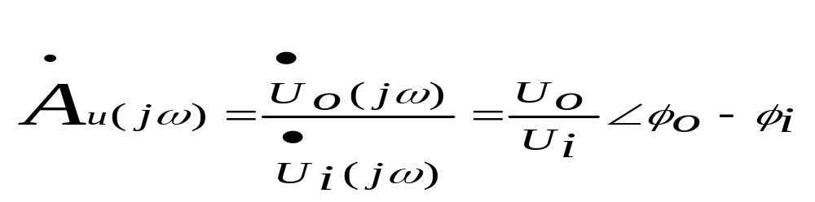
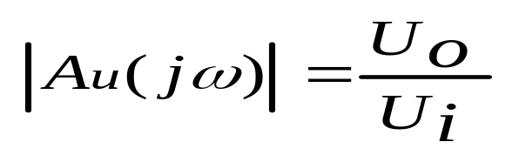
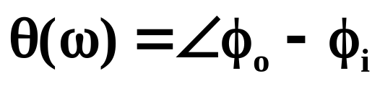
filter
传递函数：
幅频特性
相频特性
P189

Slide 36
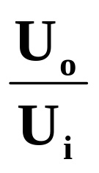
按频率特性进行分类：
低通
高通
ω
ω
带通
带阻
ω
ω

Slide 37

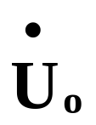
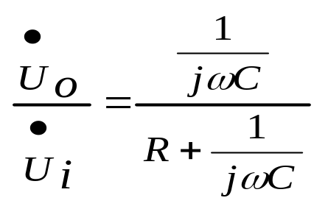
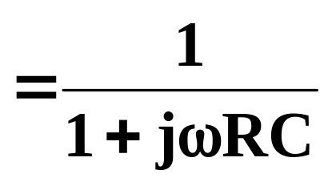


一阶低通滤波器
R
R
C

Slide 38




此电路的缺点：
1
1、带负载能力差。
0.707
2、无放大作用。
3、特性不理想，边沿不陡。
0
截止频率处：
ω₀
截止频率

Slide 39






5.4.1 一阶有源低通滤波器
R_{F}
R₁
-
+
+
R
C
为截止频率
Notes:
几

Slide 40








幅频特性：
相频特性：
1、
时：
有放大作用
2、
时：
幅频特性与一阶无源低通滤波器类似
3、
运放输出，带负载能力强。

Slide 41





要想使滤波效果更好，即
时的信号衰减得
快些，常常构成二阶有源低通滤波器
一阶
二阶
P297

Slide 42
5.4.2 二阶有源低通滤波器
R_{F}
它由两级RC滤波环节与同相比例运算电路组成，其中第一级电容C接至输出端，引入适量的正反馈，以改善幅频特性。
R₁
-
R
R
+
P
+
C
C

Slide 43







二阶有源低通滤波器
R_{F}
R₁
-
R
R
+
P
+
C
C
二阶低通滤波器的通带增益
截止频率
品质因数(阻尼系数)

Slide 44



Slide 45




R₁=∞ 时：A_{F}=1
-
R
R
+
+
C
C
时：

Slide 46
如何组成高通滤波器？
R_{F}
R₁
-
+
+
R
RC对调
C

Slide 47


5.4.3 二阶有源高通滤波器
电路性能参数A_{f、}ω_{O、}Q各量的含义同二阶低通滤波器。

Slide 48


5.4.4 带通滤波器
这种滤波器的作用是只允许在某一个通频带范围内的信号通过，而比通频带下限频率低和比上限频率高的信号均加以衰减或抑制。

Slide 49



通频带电压放大倍数

Slide 50




根据组成带通滤波器的高通和低通滤波器的元件值，可计算出相应的截至频率f_{x}，计算公式为
带通滤波器的中心频率f0为低端截止频率fL和高端截止频率fH的几何平均值，即
带通滤波器的品质因素Q为中心频率f₀与带宽BW之比,可反映滤波器的选择性.Q之高说明滤波器的选择性好,但带宽窄.因此

Slide 51

5.4.5 带阻滤波器
双T网络后加一级同相比例运算电路

Slide 52



Slide 53
5.5 电压比较器
u_{o}
+U_{om}
u_{i}
+
+
u_{o}
u_{i}
U_{R}
0
U_{R}
-U_{om}

Slide 54
过零比较器
u_{o}
+U_{Z}
u_{i}
+
+
u_{o}
u_{i}
0
-U_{Z}

Slide 55
u_{i}
例：利用电压比较器将正弦波变为方波。
t
u_{o}
u_{i}
+
+
u_{o}
+U_{om}
t
-U_{om}

Slide 56
稳定输出电压
u_{o}
+U_{Z}
u_{i}
+
u_{o}
+
u_{i}
±U_{Z}
0
-U_{Z}

Slide 57
电压比较器的另一种形式
±U_{Z}
R ´
u_{i}
_
u_{o}
+
+
R

Slide 58
总结
1、电路简单。
2、当A_{o}不够大时，输出边沿不陡。
3、 容易引入干扰。

Slide 59
A_{o}不够大时的情况
u_{i}
t
u_{o}
t
过零附近仍处于放大区

Slide 60
u_{i}
应用例: 限幅器
t
R_{F}
u_{i}
R₁
u₀
-
R
u_{o}
A
+
U_{Z}
+
t
ε
D_{Z}
-U_{Z}

Slide 61
另一种形式的限幅器：
传输特性
D_{Z}
u_{o}
+U_{Z}
R_{F}
u_{i}
R₁
u_{i}
-
0
+
u_{o}
A
+U_{Z}
+
ε

Slide 62


5.6 迟滞比较器
分析：
信号加到反相输入端
1、因为有正反馈，所以输出饱和。
uo
ui
R
－
+
2、当u_{o}正饱和时：
+
U_{R}
R₁
R₂
R2引回正反馈
3、当u_{o}负饱和时：
比较电压由原来的输出决定

Slide 63




当
时，
当
时，
U_{+H}-U_{+L}称为回差
uo
u_{o}
ui
R
－
U_{om}
+
+
上限
U_{R}
U_{+L}
U_{+H}
u_{i}
R₁
R₂
0
下限
-U_{om}
传输特性
小于回差的干扰不会引起跳转
跳转后增大了U₊-U₋ 加速跳转

Slide 64

为了稳定输出电压，可以在输出端加上双向稳压管
ui
R
u_{o}
－
+
+
±U_{Z}
R₁
R₂
？
如何计算上下限？
不变！

Slide 65
另一种电路形式
ui
R
u_{o}
－
+
+
±U_{Z}
R₁
R₂
？
如何计算上下限？
用U_{Z}代替U_{om}

Slide 66




5.7 运算放大器在波形产生方面的应用
方波发生电路
R_{F}和C构成负反馈电路
R₁和R₂构成正反馈电路
起限流的作用
反相输入端的电压
双向稳压管,起输出限幅作用
电容两端电压的变化是电容通过电阻R_{F}的充放电实现的
通过比较
的大小可
得出输出电压

Slide 67
工作原理：
( a )
设 u_{o} = + U_{Z}
则：u₊=+U_{R}
此时，输出给C充电!
uc
+U_{R}
t
0

Slide 68
u_{c}
在 u_{c} < +U_{R} 时，
+U_{R}
u₋ < u₊ ,
u_{o} 保持 + U_{Z} 不变；
t
0
一旦 u_{c} > +U_{R} , 就有 u₋ > u₊
uo
+U_{Z}
u_{o} 立即由＋U_{Z} 变成－U_{Z} !
t
0
-U_{Z}

Slide 69
(b)
当u_{o} = -U_{Z} 时，
u₊=-U_{R}
C 经输出端放电，
u_{c}
+U_{R}
t
-U_{R}
u_{c}达到-U_{R}时，u_{o}上翻。

Slide 70
当u_{o} 重新回到＋U_{Z} 以后，电路又进入另一个周期性的变化：
uc
+U_{R}
t
0
-U_{R}
u_{o}
U_{Z}
t
0
- U_{Z}

Slide 71









方波发生器的波形

Slide 72


周期与频率的计算：

Slide 73

uc
D1
a
RW
b
c
D2
-
+
C
－
+
+
uo
R1
R2
思考题：
点b是电位器RW 的中点，点a 和点c 是b的上方和下方的某点 。试定性画出点电位器可动端分别处于 a、b、c 三点时的 uo ～uc 相对应的波形图。

Slide 74

2. 三角波发生器
组成比较器
组成积分
电路

Slide 75







电路工作稳定后,
当
当
从

Slide 76






电路工作稳定后,
当
当
从

Slide 77





三角波发生器的波形
如何计算周期?

Slide 78
3.锯齿波发生器
u_{o}
t
R
T₂
T₁
T₂
R´
T₁
R
C
－
R´
+
-
+
+
+
uo
R2
R₁
R₂

Slide 79
锯齿波发生器
R
C
－
R´
+
-
+
+
+
uo
R2
R₁
R₂
u_{o}
t

